Slide 1
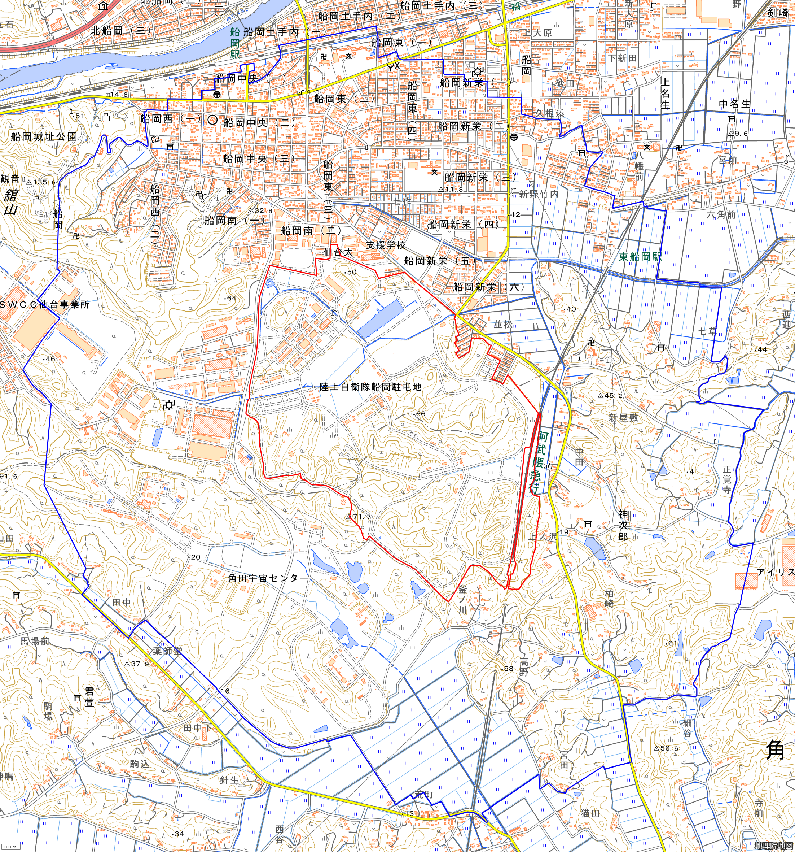
陸上自衛隊船岡駐屯地周辺地域
（宮城県柴田郡柴田町大字船岡字大沼端１番地１）
この地図は、縮尺２万5,000分の１の地形図相当の誤差を有しております。また、地図上に記載した区域を示す線はデータ作成上の誤差を含んでいます。そのため、区域の概略の位置を示す参考図として御利用ください。なお、対象施設の区域及び対象施設周辺地域に御不明な点がある場合には、対象施設の管理者にお問い合わせください。
国土地理院の地理院地図を利用
対象施設の区域
対象施設周辺地域

